Slide 1
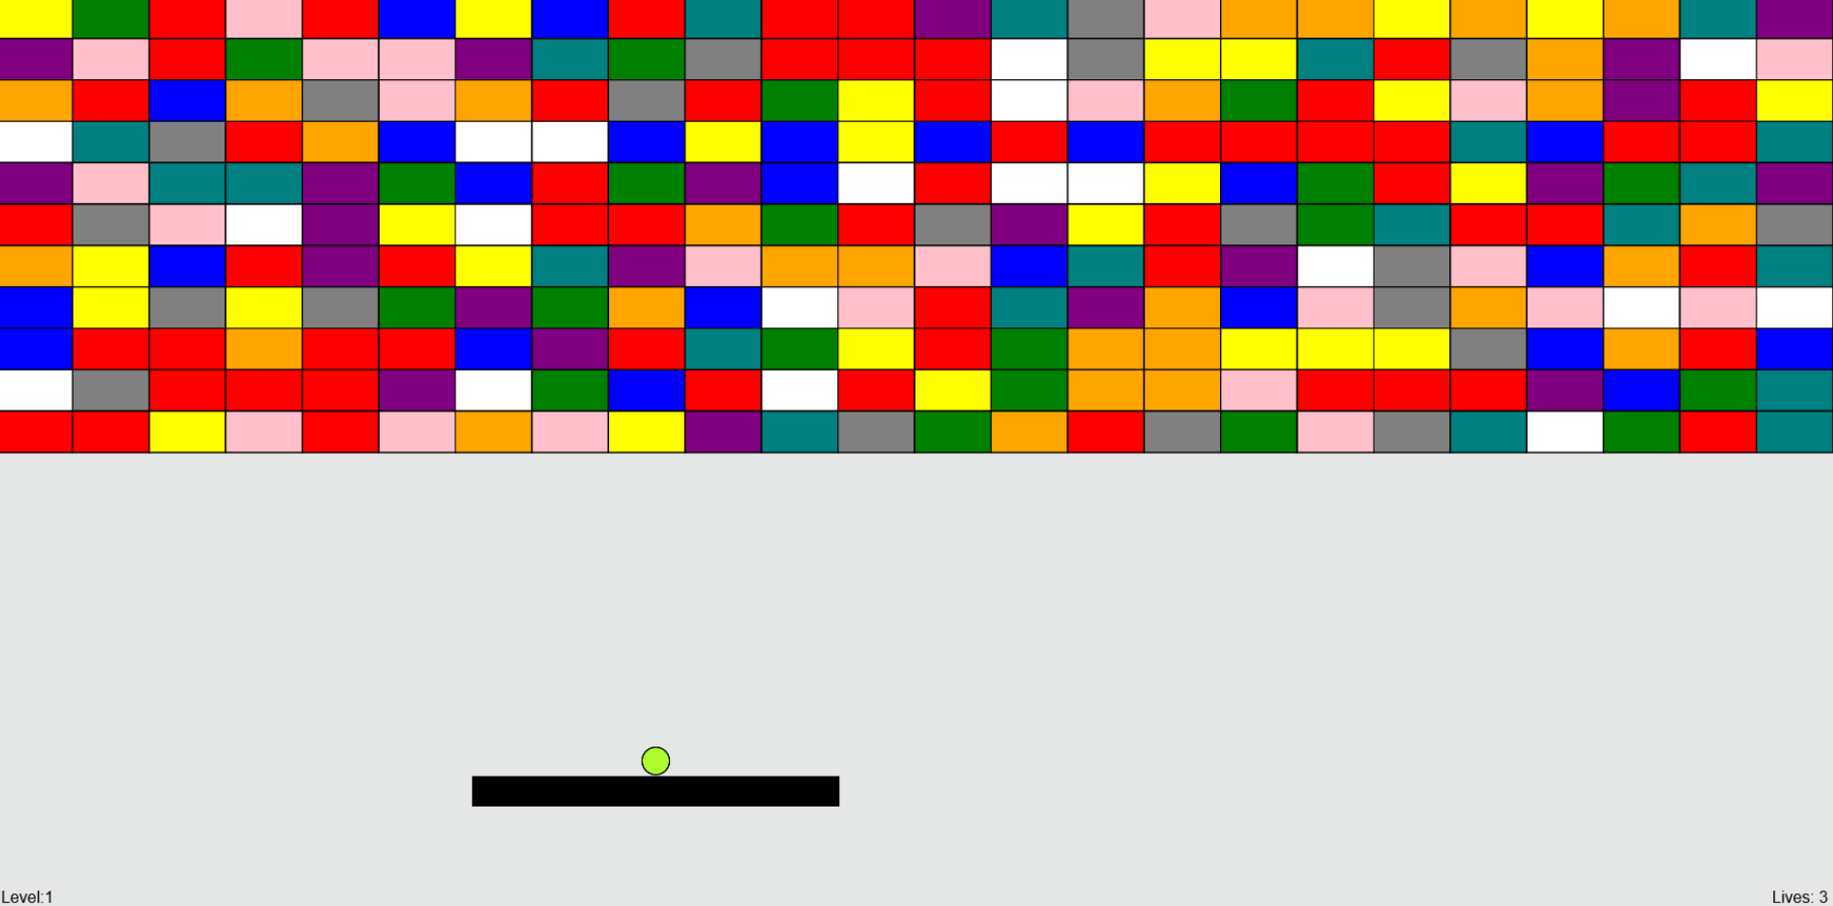
Besonderheit
-3 farbenfrohe und actionreiche Level
-innovative Steuerung
-einmalige Levelphysik
-lauffähig in allen Webbrowsern

